Slide 1
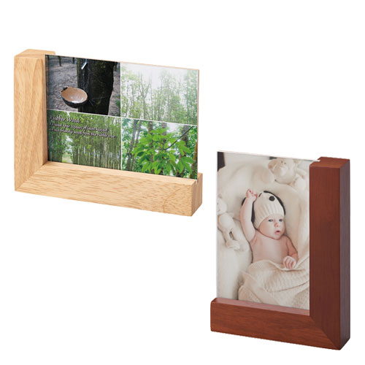
【提案書】
ラバーウッドコーナーフォトスタンド
特徴
ゴムの木の廃材を素材にして作られたコーナー型のフォトスタンドです。縦向きでも横向きでも簡単かつ自由に使えます。カラー展開はナチュラルウッドとダークウッドの2色から選択可能。
納期
納期スペース
仕様
素 材：ゴムの木,アクリル 他
サイズ：149×111×30mm（包装形態：PP袋、紙箱）
付属品：取説付
備 考：ダークウッド、ナチュラルウッド
L判サイズ対応 ※台紙のデザインは弊社の都合により変わることがあります。
お見積
お見積りスペース

